Slide 1
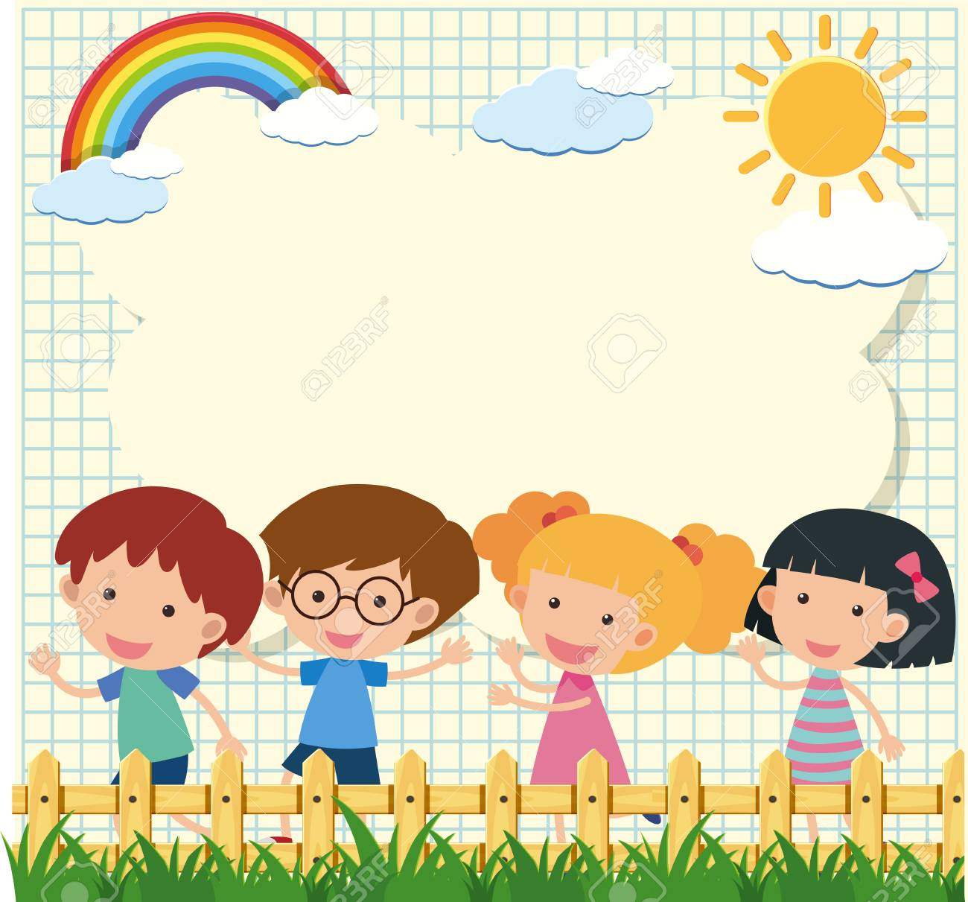
CHÀO MỪNG CÁC CON LỚP 1A1 ĐẾN VỚI TIẾT TOÁN
GV: NGUYỄN THỊ HƯỜNG

Slide 2
ôn bài cũ
Con hãy đếm từ 1 đến 9; từ 9 đến 1

Slide 3

Bµi 6
SỐ 0

Slide 4
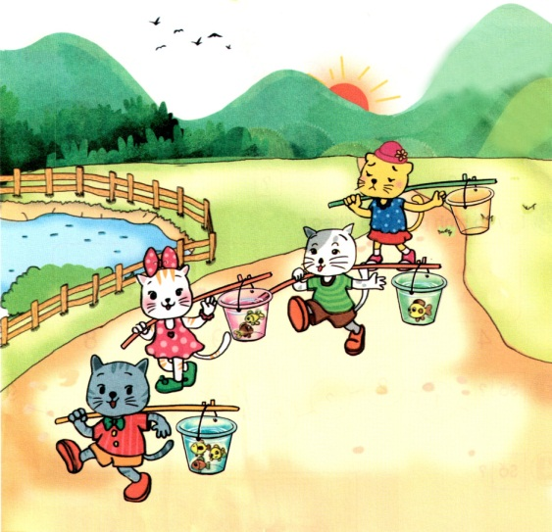
1. Quan sát tranh
Sau khi quan sát tranh, em hãy cho biết số chim trên bầu trời, có mấy bạn mèo đi câu cá, số cá trong xô của mỗi bạn?

Slide 5
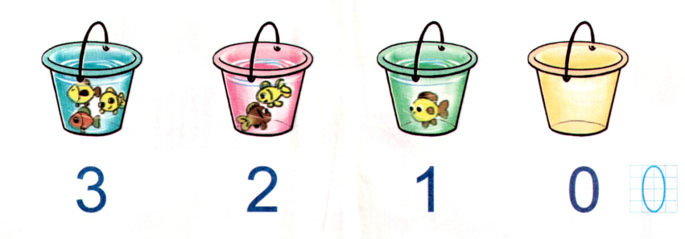
a. Quan sát tranh và nhận xét:
Chậu màu xanh nước biển có mấy con cá?

Slide 6
a. Quan sát tranh và nhận xét:
Chậu màu hồng có mấy con cá?

Slide 7
a. Quan sát tranh và nhận xét:
Chậu màu xanh lá có mấy con cá?

Slide 8
a. Quan sát tranh và nhận xét:
Chậu màu vàng có mấy con cá?

Slide 9
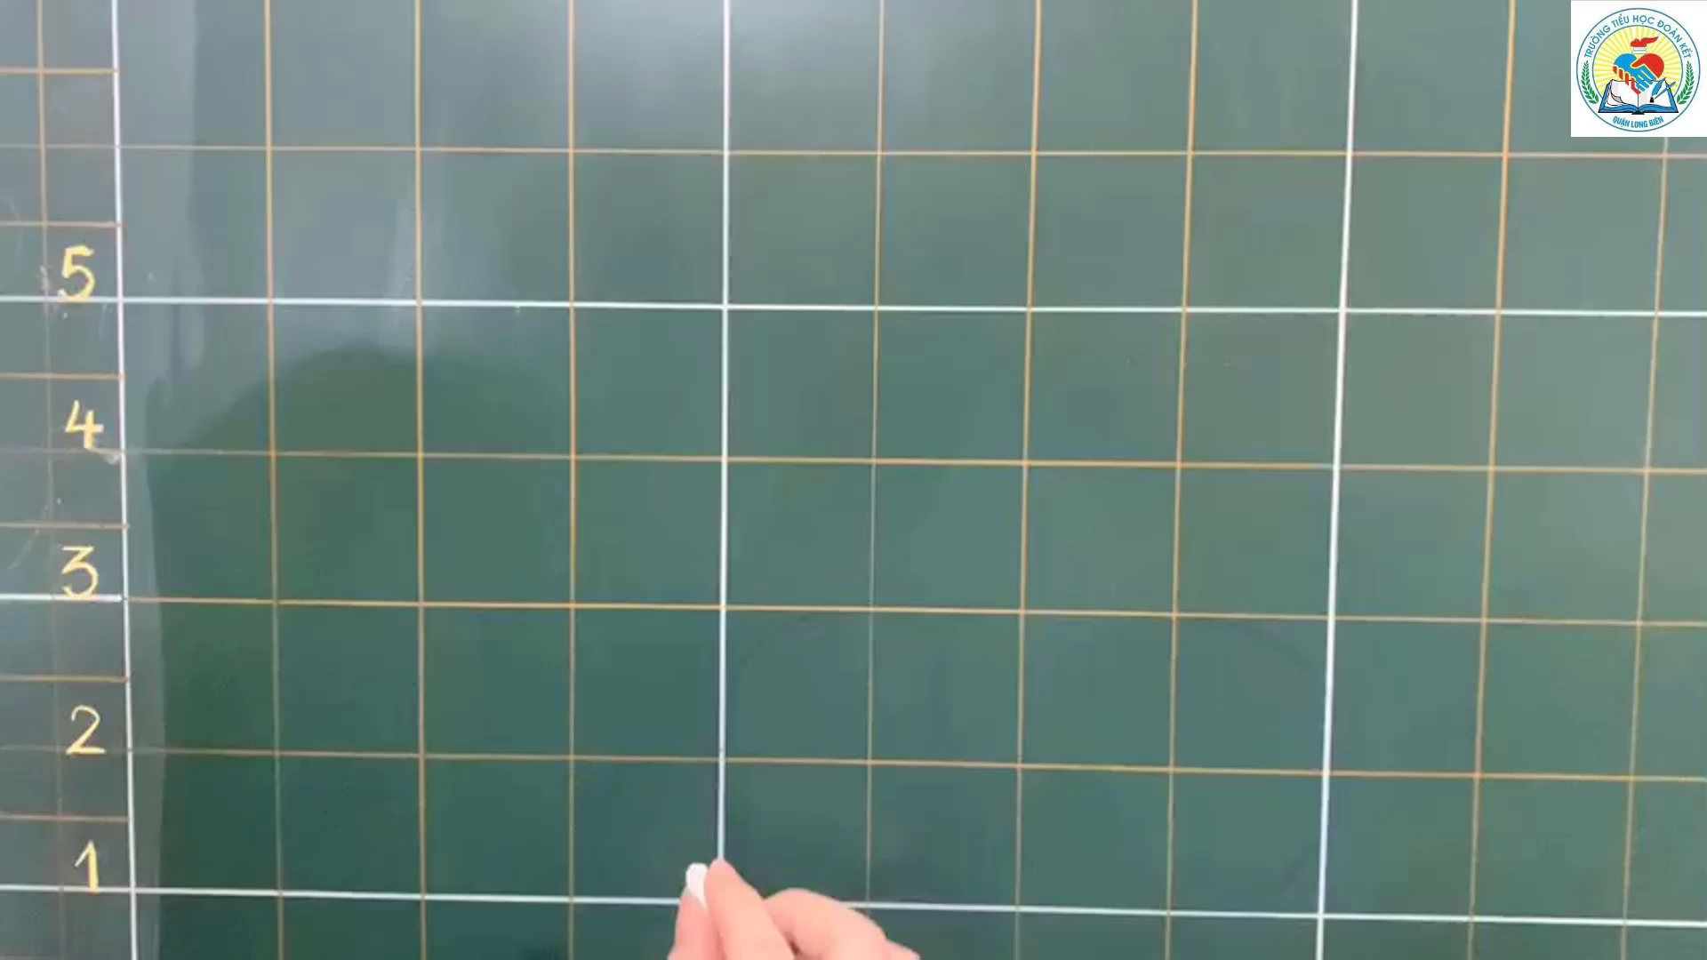
c. Viết số 0

Slide 10
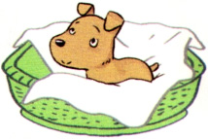
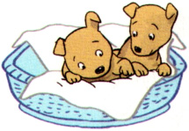
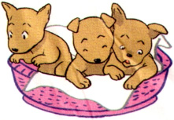
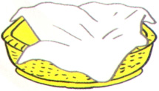
2. Bài tập 1: a) Mỗi rổ có mấy con ?
1
2
3
0

Slide 11
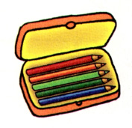
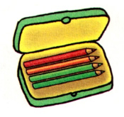
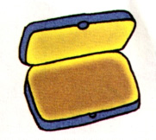
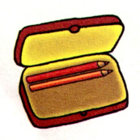
2. Bài tập 1: b) Mỗi hộp có mấy chiếc bút?
5
4
0
2

Slide 12


2. Bài tập 2: Số ?
3
4
6
7
9
7
5
4
2
0
- Em hãy quan sát và điền số tương ứng vào các hình tròn còn thiếu.
- Đọc tên các số vừa tìm được.
- Em hãy đọc từ 0 đến 9 và ngược lại.

Slide 13
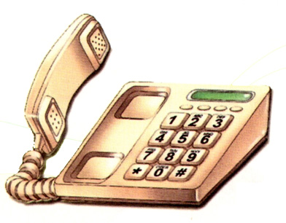
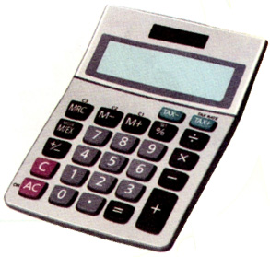
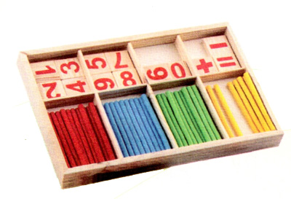
2. Bài tập 3: Tìm số 0 trên mỗi đồ vật sau:
- Số 0 trên điện thoại
- Số 0 trên máy tính
- Số 0 trong bộ đồ dùng học toán.

Slide 14



Slide 15
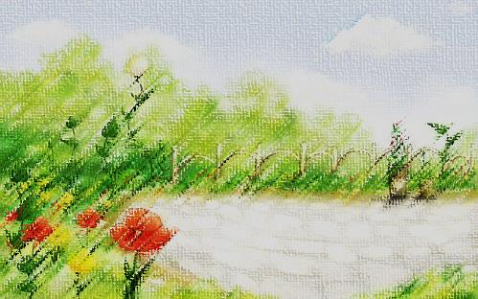




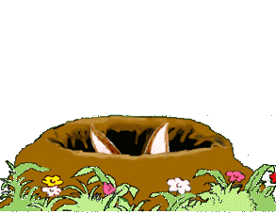


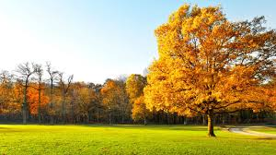
A B C D

Slide 16


- Học sinh chọn đáp án nào bạn hãy bấm vào củ cà rốt theo đáp án đó.
- Chú thỏ sẽ tự đi đến nhổ cà rốt và sẽ biết được đáp án đúng, sai.
- Cuối cùng bấm vào bác nông dân sẽ ra đáp án đúng.
- Bấm vào màn hình qua slide chứa câu hỏi tiếp theo.

Slide 17

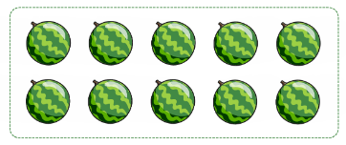







Trong hình có bao nhiêu quả dưa hấu?
A. 7
B. 10
C. 8
D. 9
A B C D

Slide 18
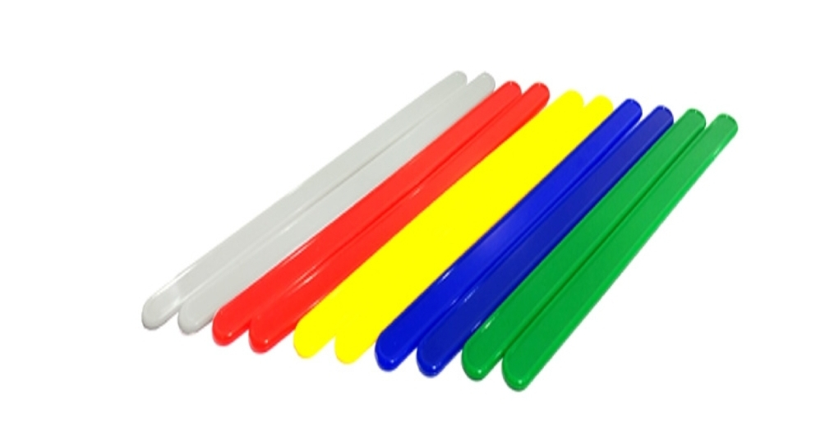
Trong hình có mấy bao nhiêu que tính?
A. 10
B. 9
C. 8
D. 7
A B C D

Slide 19


Trong hình có bao nhiêu bông hoa?
A. 9
B. 8
C. 10
D. 7
A B C D

Slide 20

TRÂN TRỌNG CẢM ƠN!

